Slide 1
Двогранні кути

Slide 2
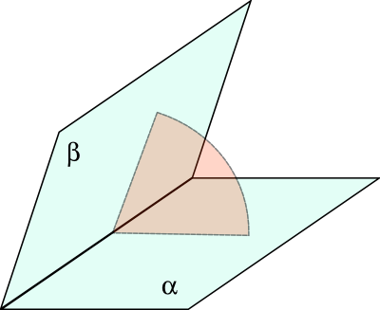
Двогранний кут — геометрична фігура, утворена двома півплощинами, обмеженими спільною прямою. Півплощини, які утворюють тілесний називають гранями, а пряму, що їх обмежує, ребром. Для визначення величини двогранного кута використовується плоский кут на площині, перпендикулярній до площини ребра двогранного кута.

Slide 3
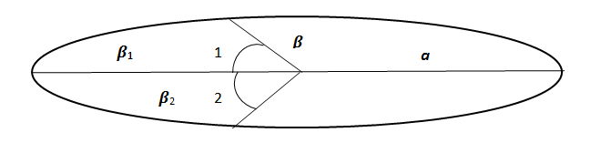
Півплощинами
називають гранями, а пряма,яка є прямою цих площин ― ребром даного кута.

Slide 4

Означення лінійного кута
Лінійний кут двогранного кута – це кут, утворений двома півпрямими, по яких площина, перпендикулярна до ребра двогранного кута, перетинає даний двогранний кут. Міра двогранного кута не залежить від вибору лінійного кута.

Slide 5
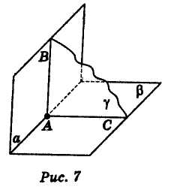
Теорема про незалежність міри двогранного кута від вибору лінійного кута:
двогранний кут не залежить від вибору лінійного кута.

Slide 6
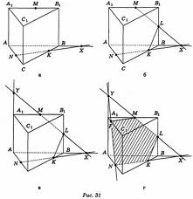
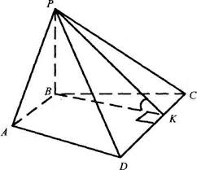
Способи побудови лінійного двогранного кута

